Slide 1
Meine Homepage:
Herzlich willkommen!
www.rogerliebi.ch
Veranstaltungskalender
Skripte zum Downloaden
Shop: Kassetten, Bücher
etc.

Slide 2
Vorträge:
Herzlich willkommen!
www.sermon-online.de
➔ “Roger Liebi”
Gratisdownload von über 300 Vortragsfiles und Skripte

Slide 3
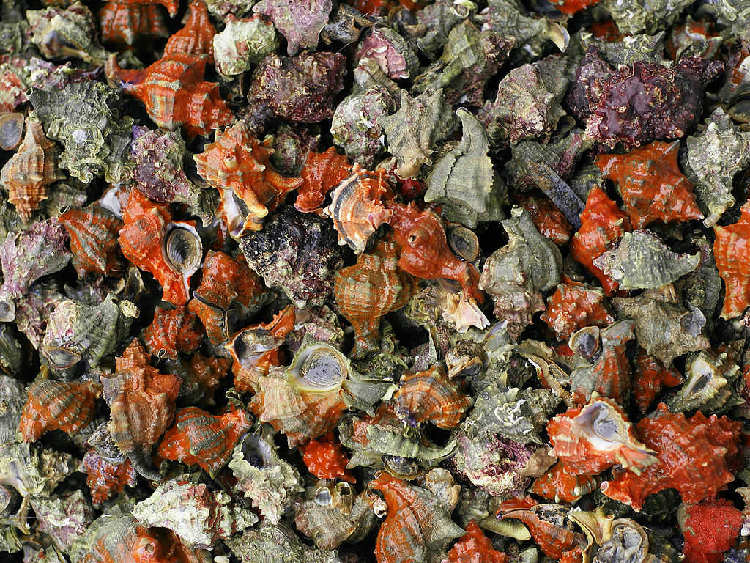
Die zwei erstaunlichsten
Farben
der Weltgeschichte
Hans Hillewaert CC-BY-SA 4.0

Slide 4
Einführung ins Thema
Die Entdeckung des blauen und des roten Purpur führte zu einer revolutionären Veränderung des Welthandels in der Antike. Farben, die teurer sind als Gold, sollten von da an die sozialen Unterschiede in der Gesellschaft augenfällig markieren. Gott wählte diese Farben jedoch für andere Zwecke: Sie sollten die Stiftshütte und den Tempel in Jerusalem schmücken und auf die Herrlichkeit des kommenden Messias hinweisen. Zudem sollten alle Israeliten an ihren Kleidern blauen Purpur tragen, ohne Klassen-Unterschiede. Das Geheimnis der Purpurherstellung ging in den vergangenen Jahrhunderten jedoch verloren, indem die einstigen Produzenten ihr Geheimnis mit ins Grab nahmen - … bis es in der Neuzeit auf verschlungenen und dramatischen Wegen wieder gelüftet wurde, rechtzeitig für die Vorbereitung des Dritten Tempels.

Slide 5
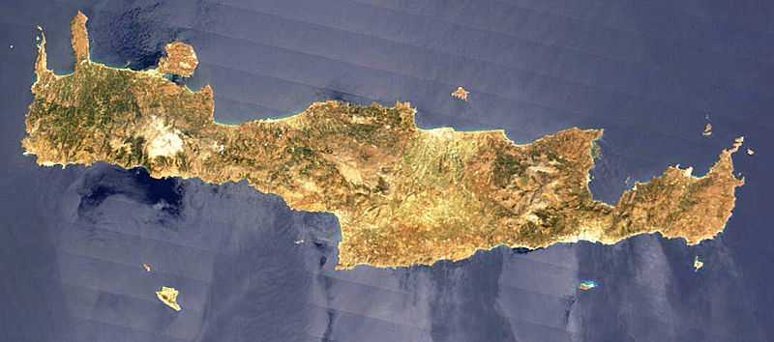
Erfindung: in Kreta, um 1750 v. Chr.
NASA / FB

Slide 6
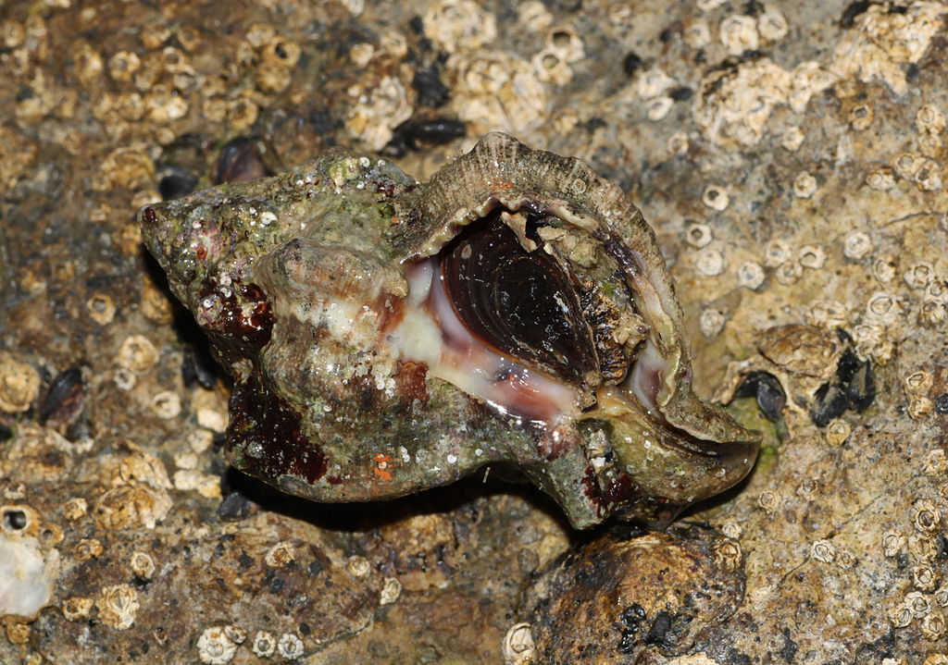
Hexaplex trunculus
(Murex trunculus)
H. Krisp CC-BY 3.0

Slide 7
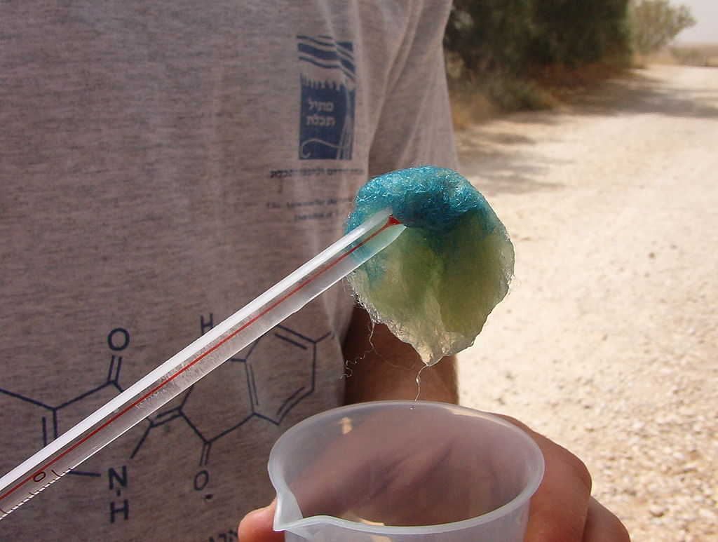
mit Sonnenstrahlung ➔ blauer Purpur
ohne Sonnenstrahlung ➔ roter Purpur
Petil Tekhelet GNU 1.2 or later

Slide 8
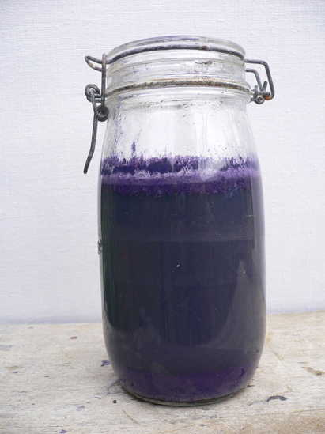
1kg gefärbte Wolle
> 20`000 Purpurschnecken
Hans Hillewaert CC-BY-SA 4.0
Paul Friedländer ➔ Grössenordnung:
1g > 10`000 Purpurschnecken
Kanold CC-BY 3.0

Slide 9
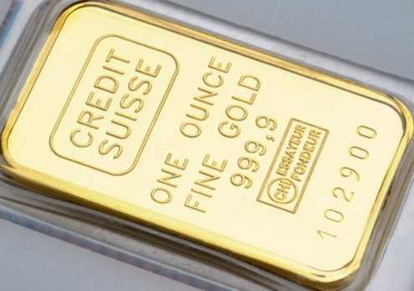
1kg gefärbte Wolle
> 20`000 Purpurschnecken
Olegvolk CC-BY 2.5
Paul Friedländer: 1g > 10`000 Purpurschnecken
Kanold CC-BY 3.0

Slide 10
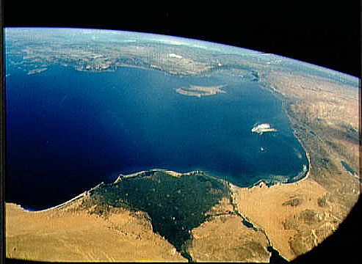
Tyrus: Welthandelsmacht Nr. 1
Produktion
Handel
Kanaaniter im
Libanon:
„Phönizier“
= „Purpurleute“
NASA
Hes 26 - 28

Slide 11
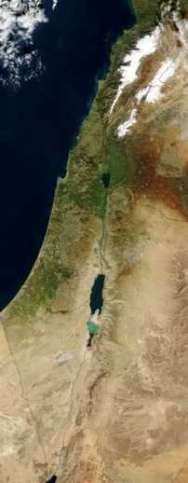
Tyrus: Welthandelsmacht Nr. 1
Zeichen des Unterschieds
zwischen den Reichen und
den Armen:
blauer und roter Purpur
Hes 26 - 28
NASA

Slide 12
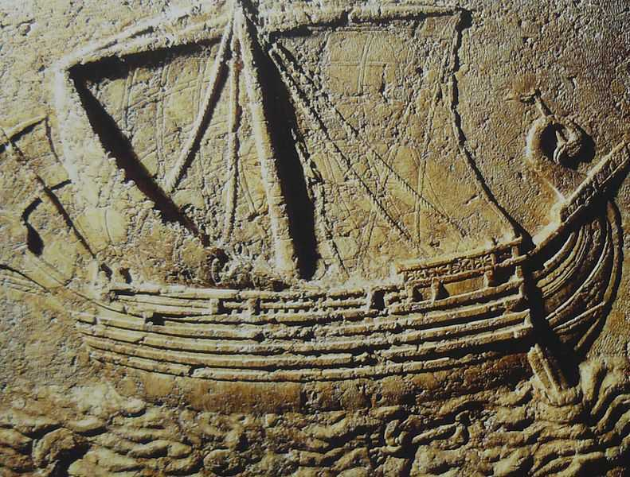
Phönizisches Schiff
auf einem Sakrophag
Elie plus GNU 1.2 or later

Slide 13
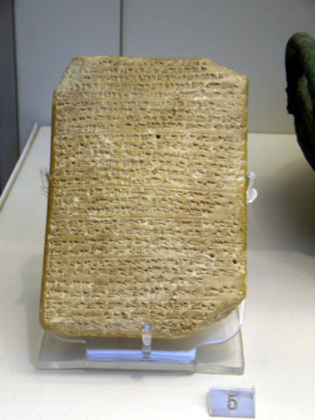
Das Kleid der ganz Reichen
Auf den Tel-el-Amarna-Tafeln (Korrespondenz zwischen Mittlerem Osten und Ägypten, 14. Jh. v. Chr.) findet sich der Ausdruck ”subatu sha takilti” - ein Kleid aus Tekhelet
Dusratta, der König von Mittani, sandte dies als Mitgift an einen ägyptischen Prinzen, der seine Tochter heiraten sollte.
EA35
Udimu CC-BY-SA 4.0

Slide 14
Erfindung: in Kreta, um 1750 v. Chr.
NASA / FB

Slide 15
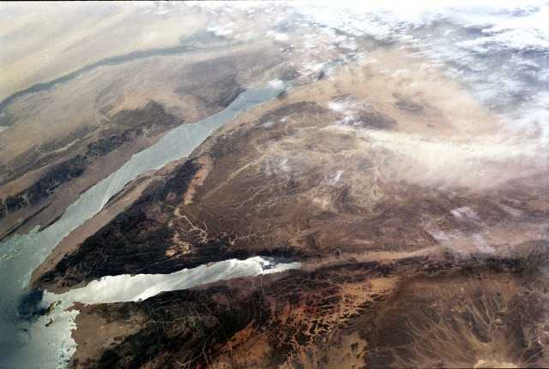
1606 v. Chr.: Exodus aus Ägypten
NASA

Slide 16
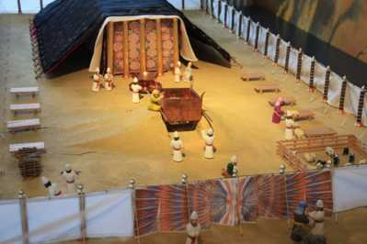
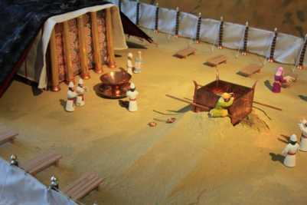
Die 14 Bestandteile des Hebopfers
2Mo 25,2-8: ² Rede zu den Kindern Israel, daß sie mir ein Hebopfer bringen; von einem jeden, der willigen Herzens ist, sollt ihr mein Hebopfer nehmen. ³ Und dies ist das Hebopfer, das ihr von ihnen nehmen sollt: Gold und Silber und Kupfererz, ⁴ und blauer Purpur [tekhelet] und roter Purpur [argaman] und Karmesin und Byssus und Ziegenhaar, ⁵ und rotgefärbte Widderfelle und Seekuhfelle und Akazienholz; ⁶ Öl zum Licht, Gewürze zum Salböl und zum wohlriechenden Räucherwerk; ⁷ Onyxsteine und Steine zum Einsetzen für das Ephod und für das Brustschild. ⁸ Und sie sollen mir ein Heiligtum machen, daß ich in ihrer Mitte wohne.

Slide 17
Purpur zur Ehre Gottes!
2Mo 25,2-8: ² Rede zu den Kindern Israel, daß sie mir ein Hebopfer bringen; von einem jeden, der willigen Herzens ist, sollt ihr mein Hebopfer nehmen. ³ Und dies ist das Hebopfer, das ihr von ihnen nehmen sollt: Gold und Silber und Kupfererz, ⁴ und blauer und roter Purpur und Karmesin und Byssus und Ziegenhaar, ⁵ und rotgefärbte Widderfelle und Seekuhfelle und Akazienholz; ⁶ Öl zum Licht, Gewürze zum Salböl und zum wohlriechenden Räucherwerk; ⁷ Onyxsteine und Steine zum Einsetzen für das Ephod und für das Brustschild. ⁸ Und sie sollen mir ein Heiligtum machen, daß ich in ihrer Mitte wohne.

Slide 18
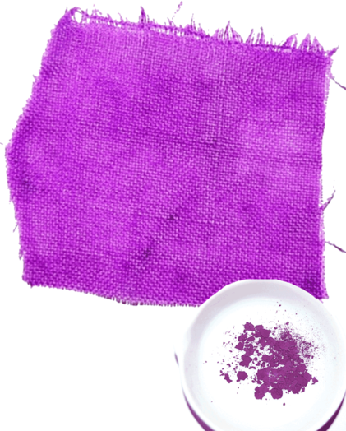
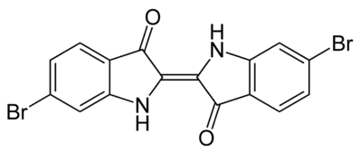
Roter Purpur (argaman)
Dibromindigo
Werner CC-BY-SA 3.0

Slide 19
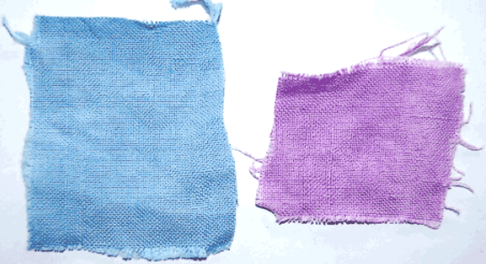
Blauer Purpur (tekhelet) und roter Purpur (argaman)
FB

Slide 20
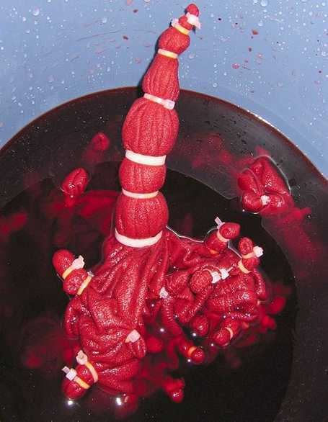
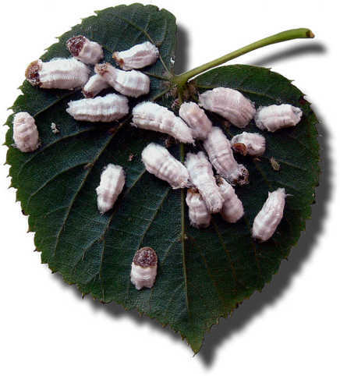
Karmesin und
Kermesschildlaus
Johann H. Addicks GNU 1.2 or later
Lamiot CC/BZ/SA 1.0 gen.

Slide 21
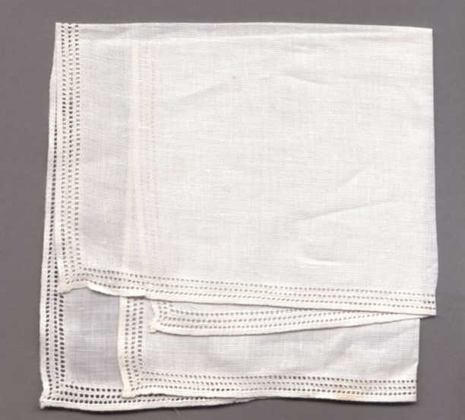
Weisses Leinen (shesh): Byssus
FB

Slide 22
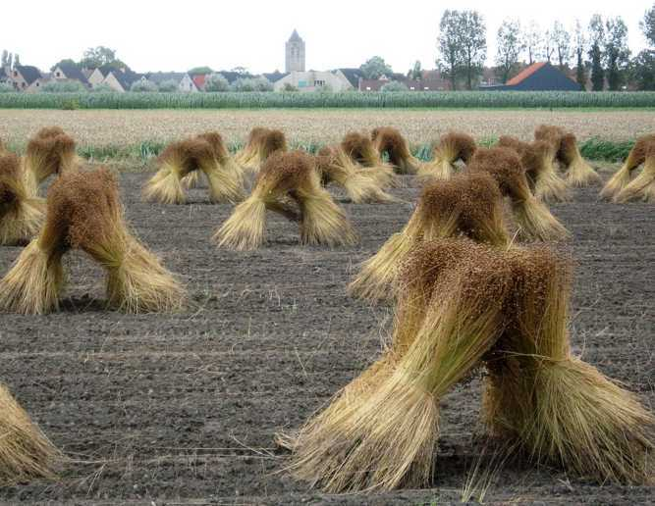
Flachs-Ernte
Lokilech CC-BY-SA 3.0

Slide 23
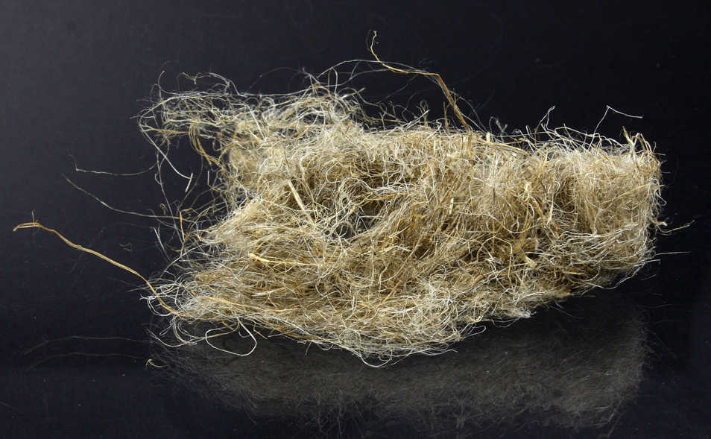
Flachs ➔ weisse Leinen /Byssus
Elke Wetzig CC-BY-SA 3.0

Slide 24
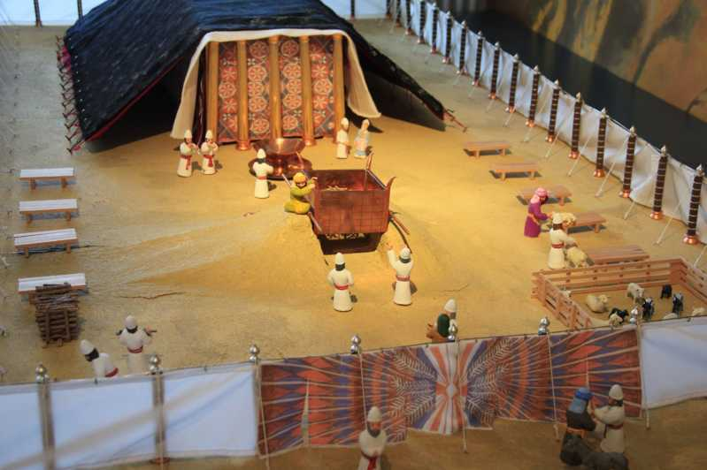
Die 4 Farben der Stiftshütte
Matthias Hempel / RL

Slide 25

Die 4 Farben der Stiftshütte
Matthias Hempel / RL
Karmesin / Scharlach (tola´ath shani = Scharlach-Wurm): der Messias Israels ➔ Matthäus (Ps 22,6; Mat 27,28: Scharlach / Karmesin!)
Roter Purpur (argaman): der Knecht des HERRN auf dem Thron ➔ Markus (Mark 15,27: roter Purpur!; 16,19-20)
Weisses Leinen (shesh): der vollkommene Mensch ➔ Lukas (Luk 23,11 ➔ toga candida ➔ „Kandidats-Kleidung)
Blauer Purpur (tekhelet): der Sohn Gottes ➔ Johannes (Joh 3,13.31; 6,31 etc.)

Slide 26
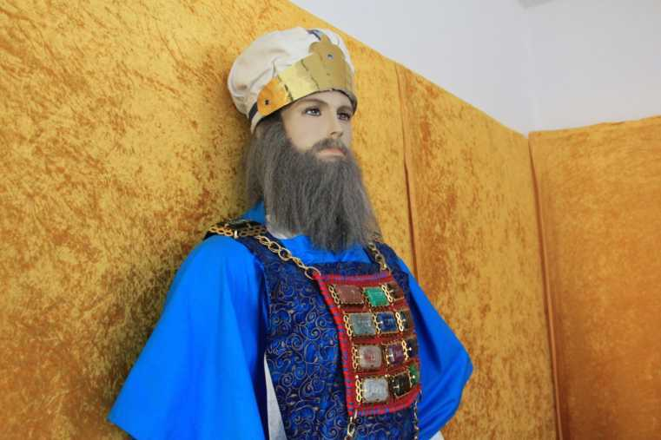
Der Hohepriester
Kultur- und Begegnungscenter DE-Reichenbach / RL

Slide 27
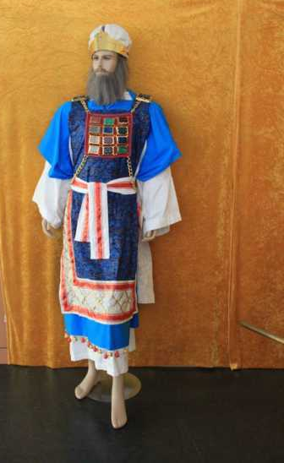
Der Hohepriester
Kultur- und Begegnungscenter
DE-Reichenbach / RL

Slide 28
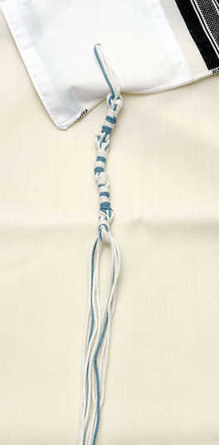
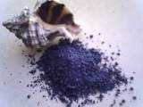
Die Quasten des Volkes Gottes
4Mo 15,38-41: ³⁸ Rede zu den Kindern Israel und sprich zu ihnen, daß sie sich eine Quaste an den Zipfeln ihrer Oberkleider machen, bei ihren Geschlechtern, und daß sie an die Quaste des Zipfels eine Schnur von blauem Purpur setzen; ³⁹ und es soll euch zu einer Quaste sein, daß ihr, wenn ihr sie anseht, aller Gebote des HERRN gedenkt und sie tut, und daß ihr nicht umherspäht eurem Herzen und euren Augen nach, denen ihr nachhuret; ⁴⁰ damit ihr aller meiner Gebote gedenkt und sie tut, und heilig seiet eurem Gott. ⁴¹ Ich bin der HERR, euer Gott, der ich euch aus dem Lande Ägypten herausgeführt habe, um euer Gott zu sein; ich bin der HERR, euer Gott.
FB
Petil Tekhelet CC-BY-SA 3.0

Slide 29

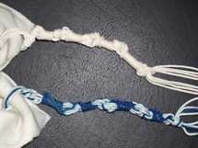
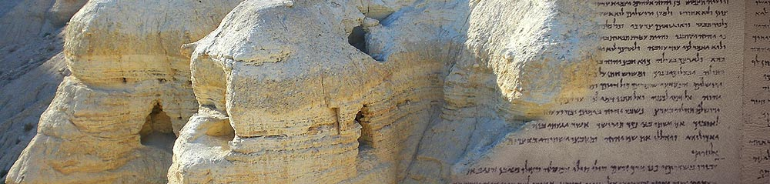
RL
Tzitzith CC-BY-SA 3.0
ASEBA CH-Bollodingen
RL

Slide 30
Die Quasten Jesu
Mark 6,56: Und wo irgend er eintrat in Dörfer oder Städte oder aufs Land, legten sie die Kranken auf den Marktplätzen hin und baten ihn, daß sie nur die Quaste seines Kleides anrühren dürften; und so viele irgend ihn anrührten, wurden geheilt.
Petil Tekhelet CC-BY-SA 3.0

Slide 31
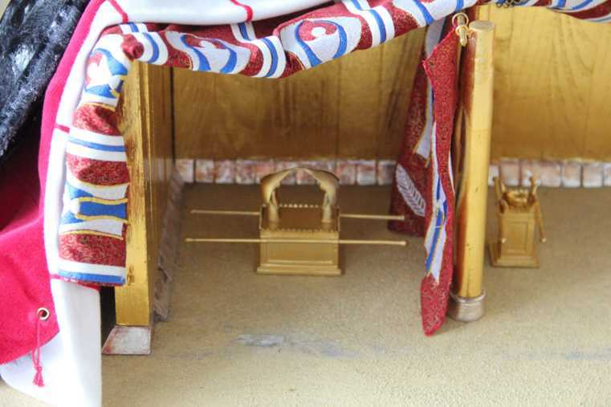
Die Cherubim-Decke
Matthias Hempel / RL

Slide 32
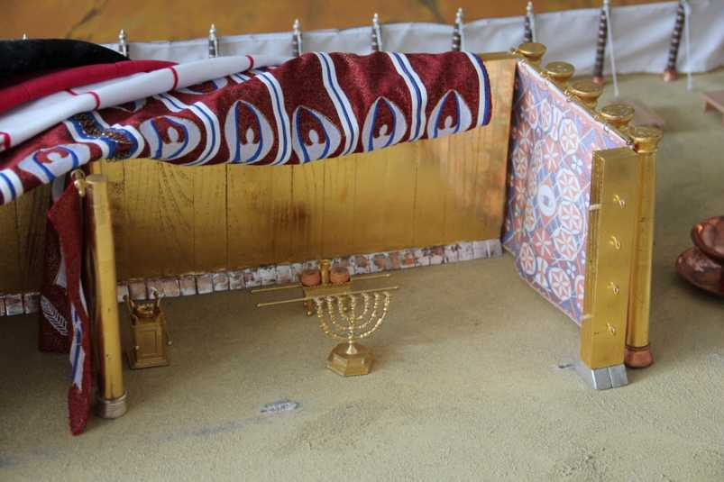
Die Cherubim-Decke
Matthias Hempel / RL

Slide 33
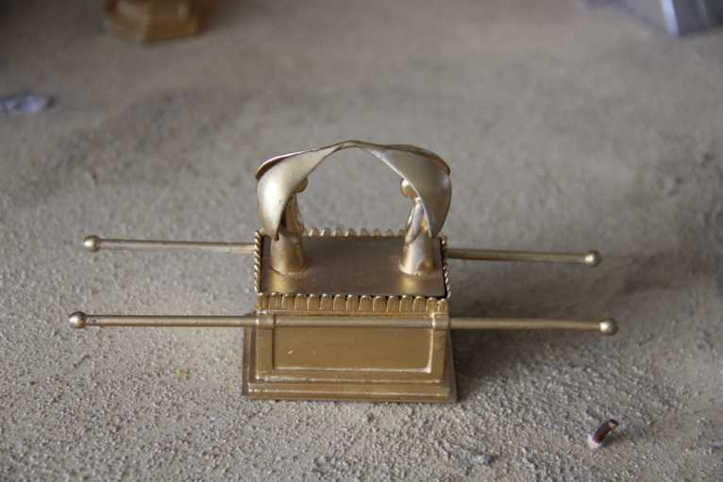
Bundeslade
Matthias Hempel / RL

Slide 34
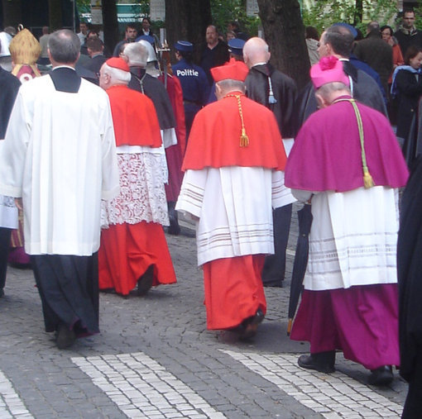
Offenbarung 17,4
Scharlach / Karmesin:
Kardinäle
Roter Purpur:
Bischöfe
Carolus CC-BY 3.0

Slide 35
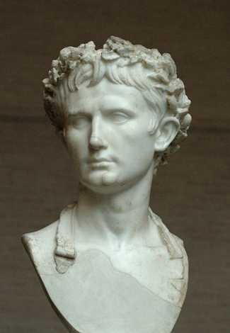
Verbot
Kaiser Augustus, und auch schon sein Vater Julius Caesar, beschränkten den Gebrauch von Purpur für sich und allerhöchste Regierungsleute.
Solche Verbote wurden fortgesetzt im Römischen und im Byzantinischen Reich bis ins Mittelalter.
FB
Kaiser Augustus
(27 v. Chr. – 14 n. Chr.)

Slide 36
Die Quasten des Volkes Gottes
4Mo 15,38-41: ³⁸ Rede zu den Kindern Israel und sprich zu ihnen, daß sie sich eine Quaste an den Zipfeln ihrer Oberkleider machen, bei ihren Geschlechtern, und daß sie an die Quaste des Zipfels eine Schnur von blauem Purpur setzen; ³⁹ und es soll euch zu einer Quaste sein, daß ihr, wenn ihr sie anseht, aller Gebote des HERRN gedenkt und sie tut, und daß ihr nicht umherspäht eurem Herzen und euren Augen nach, denen ihr nachhuret; ⁴⁰ damit ihr aller meiner Gebote gedenkt und sie tut, und heilig seiet eurem Gott. ⁴¹ Ich bin der HERR, euer Gott, der ich euch aus dem Lande Ägypten herausgeführt habe, um euer Gott zu sein; ich bin der HERR, euer Gott.
FB
Petil Tekhelet CC-BY-SA 3.0

Slide 37
Purpurproduktion: von Haifa bis Tyrus und Sidon
NASA

Slide 38
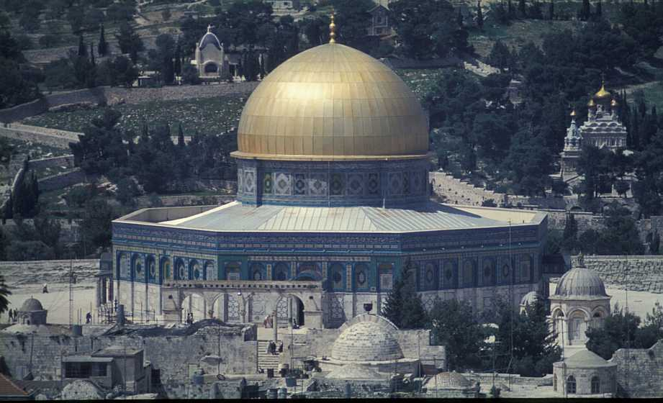
Ende der Purpurindustrie in Israel: 7. Jh.
RL

Slide 39
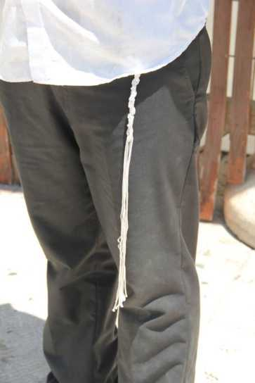
Kein Tekhelet mehr
Midrash Tanchumah (750):
“… und jetzt haben wir kein tekhelet mehr, nur noch weiss.”
RL

Slide 40
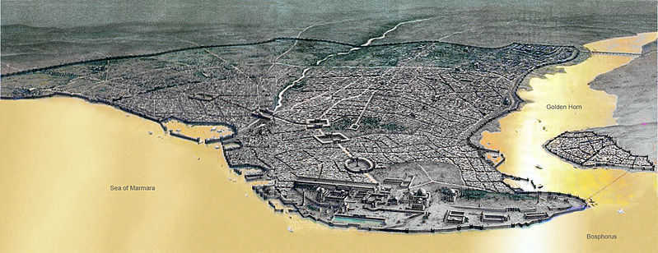
Der Fall Konstantinopels 1453:
Untergang der Purpurindustrie
US

Slide 41
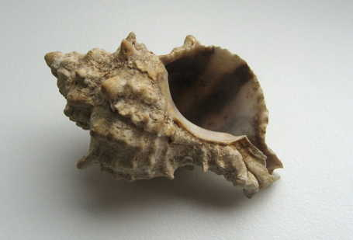
Wiederentdeckung: 1500 - 1685
Guillaum Rondelet (d. 1566): “Purpura” bei Plinius ist identisch mit Murex brandaris.
Fabius Columna (1616): Murex trunculus wurde im Altertum für das Färben verwendet.
William Cole (1681): Die farblose Flüssigkeit der hypobranchialen Drüse von Purpura lapillus an der Küste Englands hat sich in rot verwandelt, nachdem sie dem Licht ausgesetzt war.
Musle CC-BY 3.0

Slide 42
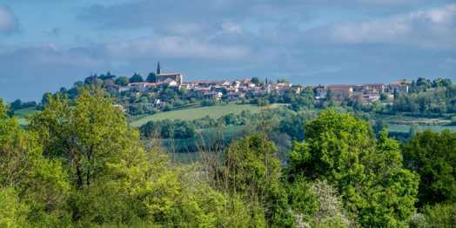
H. De Lacaze-Duthiers: 1858
Der franz. Zolooge Henri de Lacaze -Duthiers (1821 – 1901) aus Monpezat entdeckte 3 Farbe produzierende Schnecken im Mittelmeer: Murex brandaris, Murex trunculus and Thais haemastoma
➔ Prof. Uni Paris
MLaubat CC-BY-SA 3.0

Slide 43
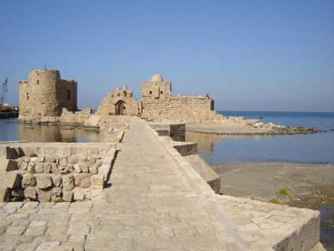
1864: Entdeckungen in Sidon
Entdeckung von gigantischen Abfallhaufen mit Murex trunculus in Sidon
Bruchstelle bei der Stelle, wo man die hypobrachiale Drüse findet.
In der Nähe: Fund von Haufen mit Murex brandaris und Thais haemastoma ➔ ideal für roten Purpur
➔ Murex trunculus ideal für blauen Purpur
Robysan CC-BY-SA 3.0

Slide 44
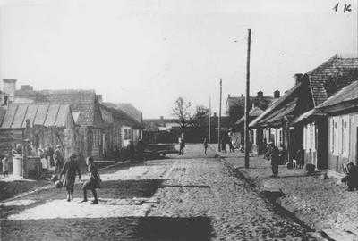
G.H. Leiner: 1888
Rabbi Gershon Hanoch Leiner): Forschungsarbeit, um tekhelet zu entdecken.
Sepia officinalis
Chanukkah 1889: 10´000 Set von Tzitzijoth für seine Nachfolger
Doch: die blaue Frabe kam von hinzugefügtem chemischen Stoff und nicht von diesem Tier!
Hauptstrasse in Redzyn

Slide 45
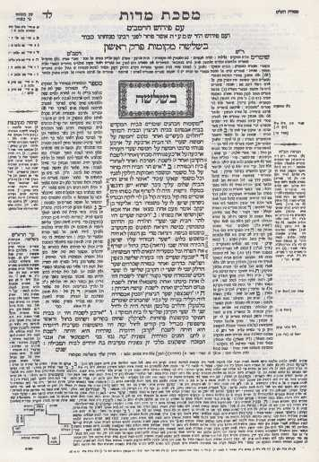
G.H. Leiner: 1888
Was ist gemeint mit chillazon im Talmud?

Slide 46
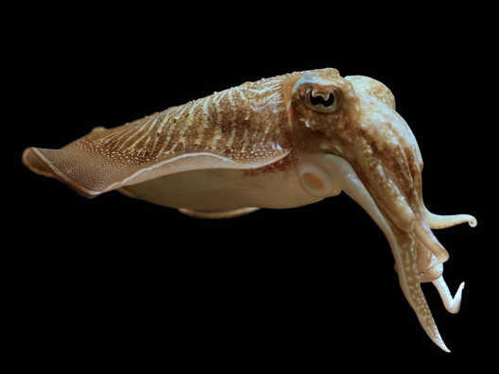
G.H. Leiner: 1888
Rabbi Gershon Hanoch Leiner): Forschungsarbeit, um Tekhelet zu entdecken.
Sepia officinalis (Kuttelfisch)
Doch: die blaue Frabe kam von hinzugefügtem chemischem Stoff und nicht von diesem Tier!
Kuttelfisch

Slide 47
P. Friedländer: 1909
Der deutsche Chemiker Paul Friedländer:
Pupur ist 6,6’- dibromoindigo.
C₁₆H₈Br₂N₂O₂

Slide 48
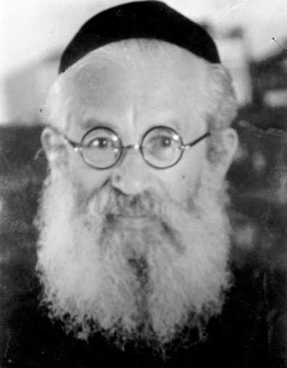
J.H. Herzog: 1913
R. Jitzchaq Halevi Herzog: Doktorarbeit:
Widerlegung von Leiner
Murex trunculus = Quelle von Tekhelet, aber es ist nicht richtig blau!
FB

Slide 49
Elsner und Spanier: 1980
Prof. Otto Elsner (Shenkar College of Fibers in Israel) und Ehud Spanier (Universität Haifa):
Zufallsentdeckung: Dibromindigo verwandelt sich unter Lichteinfluss in Indigo.
C₁₆H₈Br₂N₂O₂

Slide 50
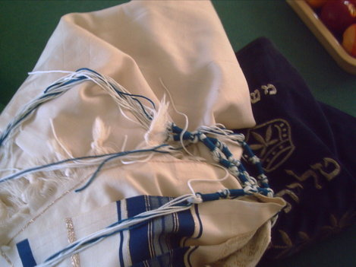
E. Tavger: 1985
Rabbi Eliyahu Tavger:
Er war der Erste, der den Färbprozess mit Tekhelet wieder rituell für die Tzitzijoth verwendete.
FB

Slide 51
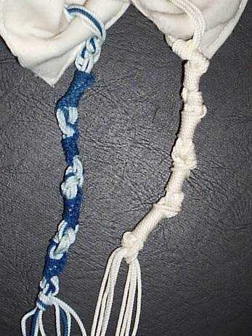
“P’til Tekhelet”: 1993
Gründung der Organisation “P’til Tekhelet”
Produktion, Verbreitung von Quasten mit Tekhelet.
Forschung und Unterweisung
Tzitzith CC-BY-SA 3.0

Slide 52
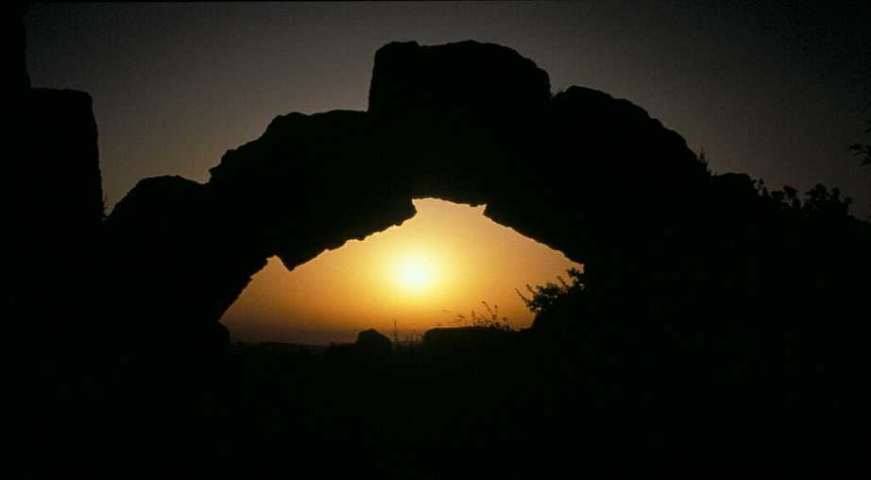
Die Sehnsucht von 2000 Jahren:
Bau des Dritten Tempels
ASEBA Bollodingen

Slide 53
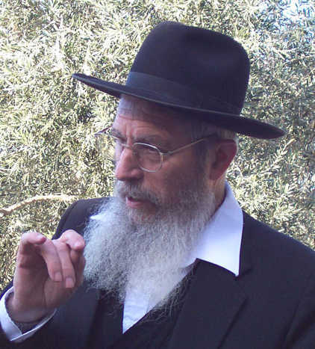
Bereit zum Wiederaufbau
FB
FB
Israel Ariel, Soldat, der den Tempelberg erobert hat, Rabbiner und Gründer des Tempelinstituts in Ost-Jerusalem

Slide 54
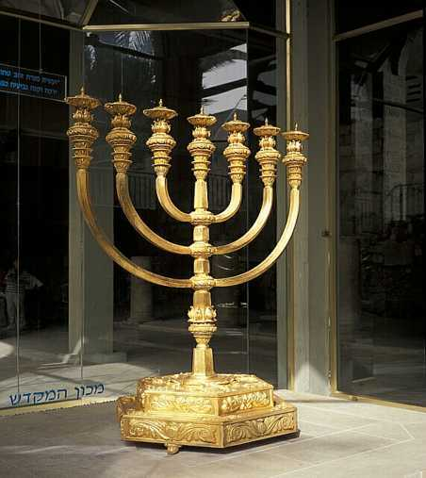
Bereit zum Wiederaufbau
Der siebenarmige Leuchter aus Gold, bereit für den Dienst im Dritten Tempel
Der erste goldene Leuchter Israels seit dem Jahr 70 n. Chr.
RL

Slide 55
Bereit zum Wiederaufbau
« Und es wurde mir ein Rohr, gleich einem Stabe, gegeben und gesagt: Stehe auf und miss den Tempel Gottes und den Altar und die darin anbeten. » (Off 11,1)

Slide 56
Die 70 Jahrwochen Daniels
445 v. Chr.
32 n. Chr.
7 + 62 = 69
70 n. Chr.
Die Gemeinde
69x7 J. = 483 J
7 J.

Slide 57
Literatur
http://www.kremer-pigmente.com/media/files_public/36010e.pdf
http://tekhelet.com/
STERMAN, Baruch und Judy: Tekheleth. Jerusalem, o.J.
STERMAN, Baruch: The Quest fort he holy Snail, in: Israelal Magazine, Tel-Aviv March / April 1995, SS. 51-54.
STERMAN, Baruch und Judy: The rarest Blue, The Remarkable Story of an Ancient Color Lost to History und Redescovered, Jerusalem & New York 2012.
PETHIL THEKHELETH: ‘al ha-thekheleth bimeinu, o.J.

Slide 58
Bildquellen und Lizenzen
GNU 1.2 or later
Genaue Information zur Lizenz GNU FDL:
http://en.wikipedia.org/wiki/Wikipedia:Text of_the_GNU_Free_Documentation_License

Slide 59
CCA
Genaue Information zur Lizenz Creative Commons:
http://en.wikipedia.org/wiki/Creative_Commons

Slide 60
FB = Freies Bild (public domain)
RL = Roger Liebi
Bibelzitate: Elberfelder 1905 (leicht rev. von RL)
Matthias Hempel ➔ Matthias Hempel, Kultur- und Begegnungszentrum DE-Reichenbach

